Slide 1


일본의 선물 문화
22367487 지연화

Slide 2

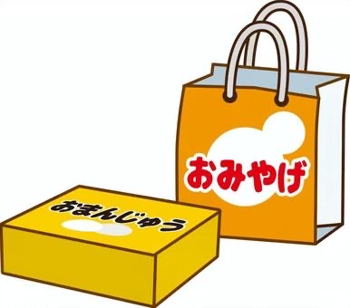
일본의 선물 문화
남의 집을 방문할 때 선물하는 것이 일반화되어 있음
선물은 대개 비싸지 않고 실용적인 것을 준비하며 포장에도 상당히 신경 씀
선물을 받게 되면 가까운 시일 안에 이에 대한 보답으로 답례(お返し)를 함
우리말의 ‘선물’을 일본어에서는 프레젠트 (プレゼント), 오미야게(おみやげ), 오쿠리모노(おくりもの) 등으로 표현
김민아, “일본에서 가장 중요한 선물문화”,시사 일본어사(블로그),2013년 7월 5일, https://blog.naver.com/japansisa/110171473477

Slide 3

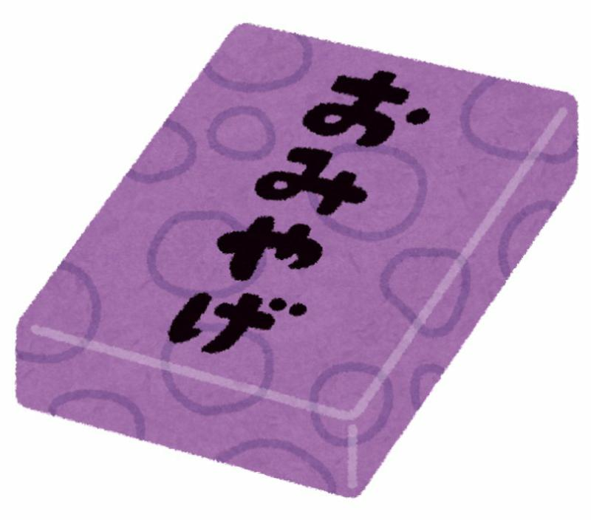
선물의 종류
プレゼント 프레젠트
おくりもの 오쿠리모노
おみやげ 오미야게
てみやげ 테미야게

Slide 4




プレゼント 프레젠트
생일이나 크리스마스, 밸런타인데이등 특별한 날이나 기념일에 하는 선물을 ‘프레젠트＇라고 함.
입학, 졸업, 결혼 등 경사스러운 날에 주는 선물은 入学祝い(にゅうがくいわい)、結婚祝い(けっこんいわい)와 같이 뒤에 ~祝い(いわい)를 붙여 말하기도 함.
주로 학용품, 장신구, 인형등을 선물함.

Slide 5

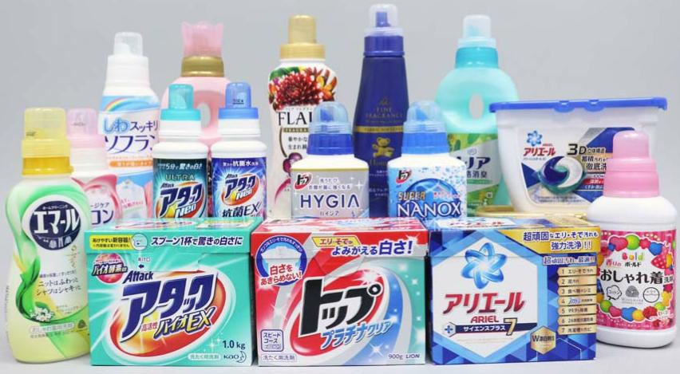
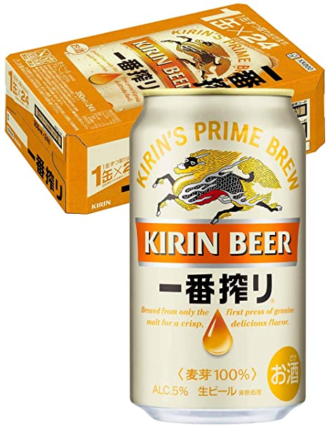
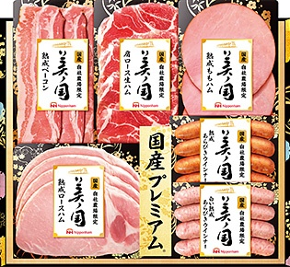
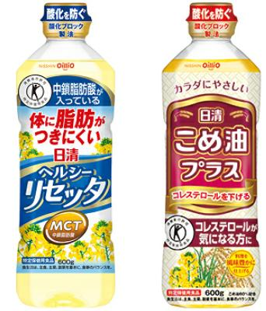
おくりもの 오쿠리모노
설(おしょがつ)이나 오본(おぼん)과 같은 명절, 결혼식이나 장례식 후 격식을 갖춰 건네는 선물을 ‘おくりもの’라고 함.
또한, 평소 은혜에 감사하여 연말에 보내는 선물을 오세이보(おせいぼ), 무더운 여름에 보내는 오추겐(おちゅうげん)도 있음.
주로 생활용품, 식료품등을 선물함.

Slide 6
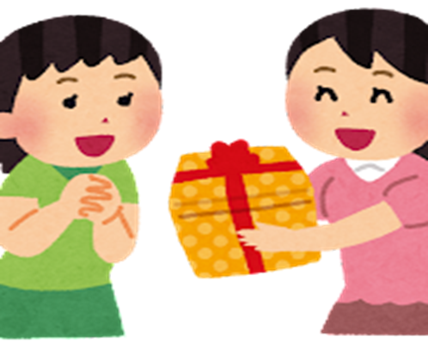
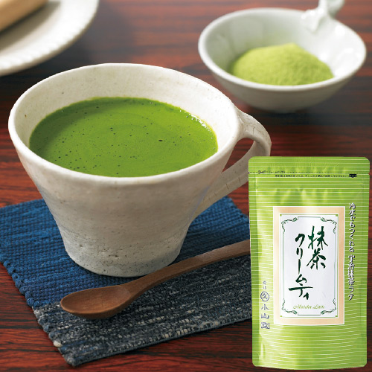
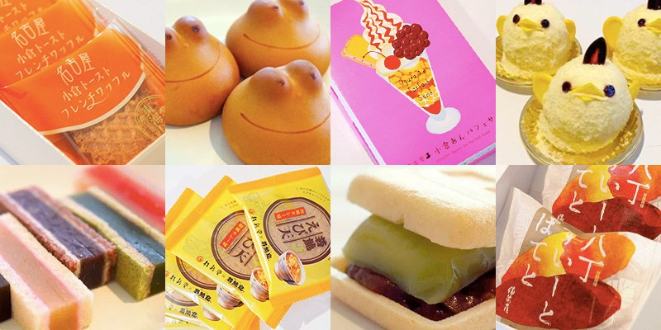
おみやげ 오미야게
여행이나 출장을 다녀와서 기념으로 건네는 그 지방의 특산물을‘おみやげ’라고 함.
특히 남의 집에 방문할때 가져가는 선물을 ‘てみやげ’라고도 함.
보통 차나 과자, 디저트 같은 선물을 사감.

Slide 7
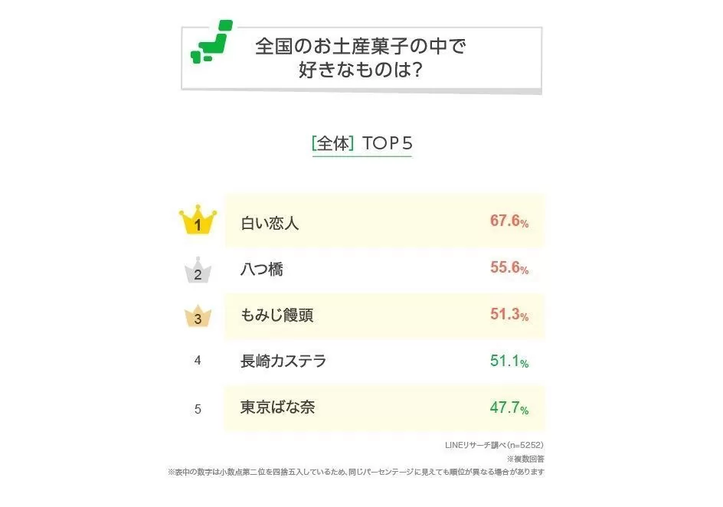

오미야게 랭킹 TOP5
전국의 오미야게 과자중 좋아하는 것은?
전국 TOP 5
1위. しろいこいびと(하얀연인) 67.6%
2위. やつはし (야츠하시) 55.6%
3위. もみじまんじゅう (모미지만쥬) 51.3%
4위. ながさきカステラ (나가사키 카스테라) 51.1%
5위. とうきょうばなな (도쿄 바나나) 47.7%
CHIGACO, “全国「好きなお土産菓子」ランキング、1位は? - 2位八つ橋、3位もみじ饅頭”,マイナビニュース,2021년 8월8일,
https://news.mynavi.jp/article/20210808-1940457/

Slide 8
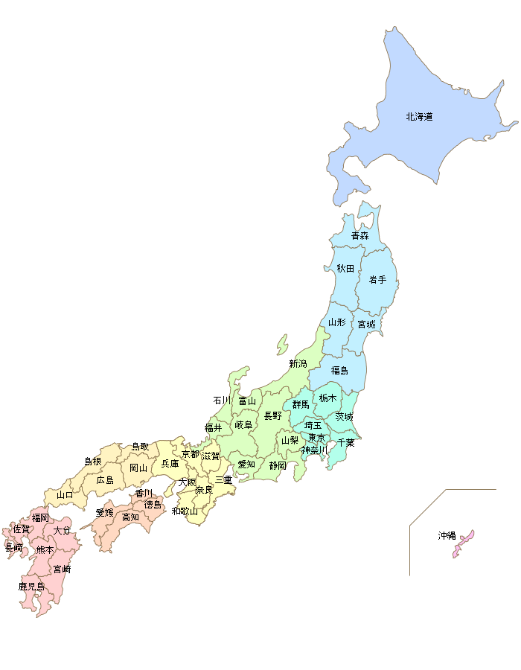
오미야게 랭킹 TOP5
홋카이도
しろいこいびと
히로시마
もみじ
まんじゅう
교토
やつはし
나가사키
도쿄
ながさきカステラ
ときょうばなな

Slide 9
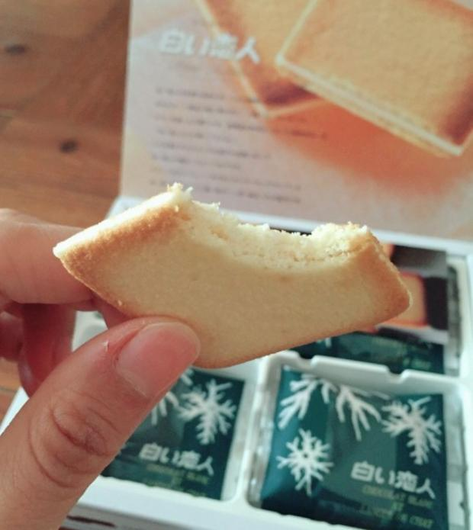
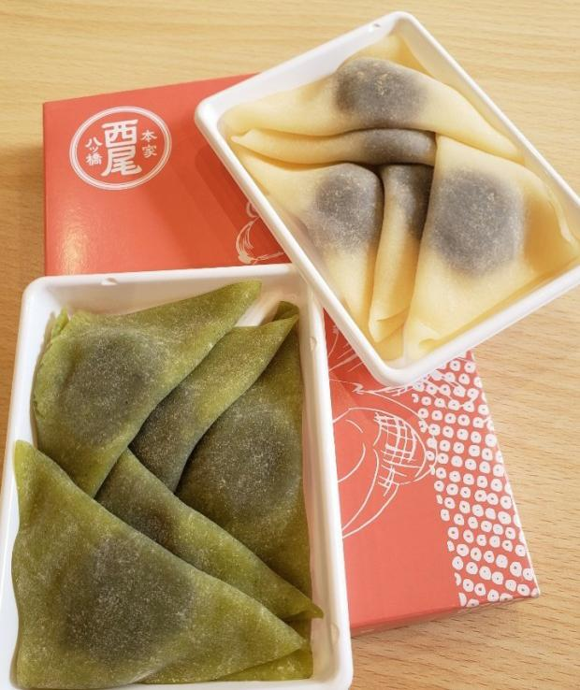
오미야게 랭킹 TOP5
1위
홋카이도
しろいこいびと
도쿄 바나나와 쌍벽을 이루는 오미야게의 대표.
비스킷 사이에 생초콜릿이 가득 들어가 있어 달콤하고 부드러움.
교토
2위
やつはし
쫄깃한 피에 달콤한 팥소가 계속 먹고 싶어지는 맛.

Slide 10
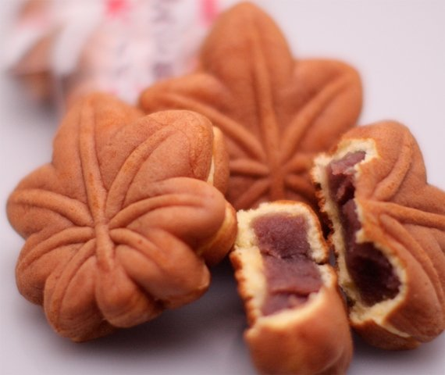
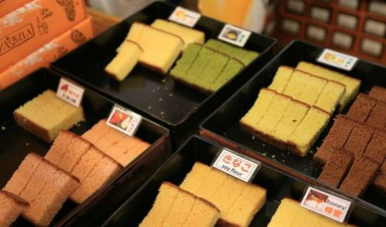
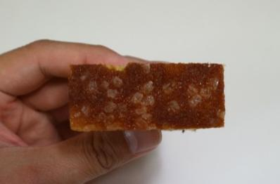
오미야게 랭킹 TOP5
もみじ
まんじゅう
3위
히로시마
모미지 만주의 모미지는 단풍이라는 뜻.
안에 팥소가 들어가 있고 델리만주와 비슷한 질감.
ながさきカステラ
4위
나가사키
카스테라아래에 설탕 알갱이가 있어 설탕을 씹을때의 식감과 부드러운 카스테라의 맛을 둘다 느낄 수 있음.

Slide 11
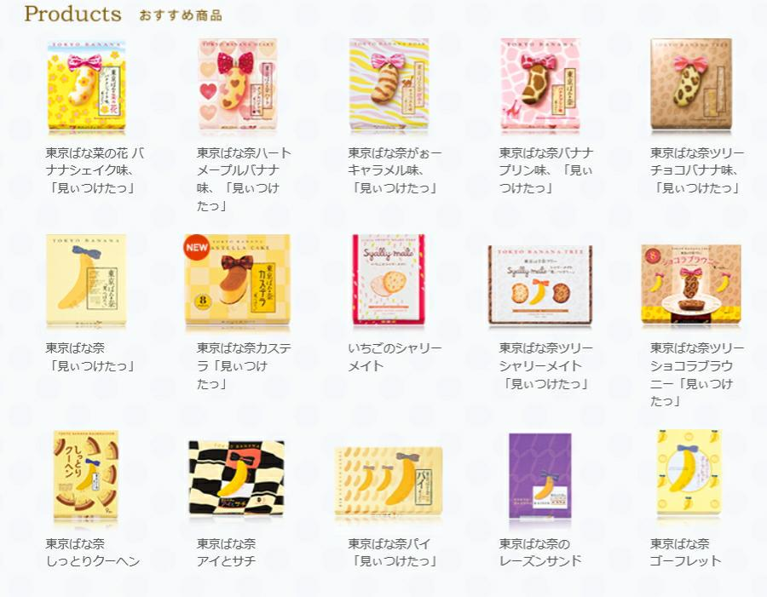
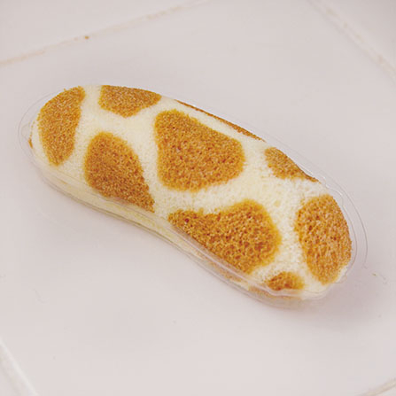
오미야게 랭킹 TOP5
5위
바나나 모양의 부드러운 빵안에 바나나 커스터드 크림이 듬뿍 들어가있음.
다양한 맛의 종류가 있으며, 일본여행을 다녀오면서 사오는 오미야게의 대표로 불리기도 함.
도쿄
ときょうばなな

Slide 12
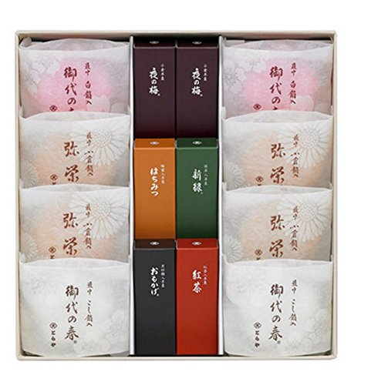
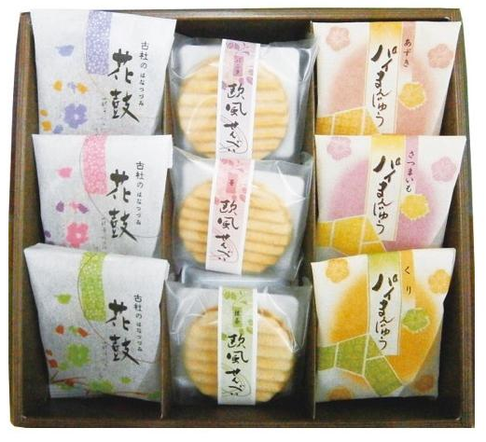
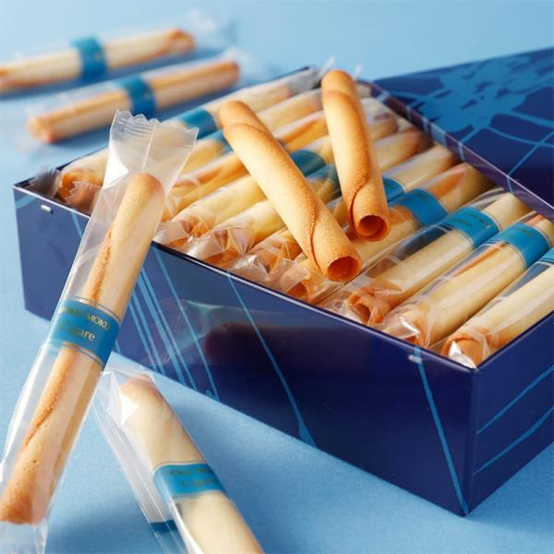
てみやげ 테미야게
남의 집을 방문할 때 가지고 가는 선물로, 주인에게 직접 건네줌.
유통기한이 길고 개별포장이 되어있는 양과자,화과자를 주로 선호.
おみやげ(오미야게)처럼 특정 지역에서만 구할 수 있는 특산품을 선물하기도 함.

Slide 13


선물 시 주의점
구하기 쉬운 물건은 피할 것. 정성이 부족한 인상을 줄 수 있음.
마음을 전달하는 한마디와 함께 선물하는 편이 좋음.
너무 고가의 물건은 상대에게 오히려 부담을 줄 수
있으므로 가볍게 준비해가는 경우라면 1000엔에서 2000엔 사이가 적당함.

Slide 14
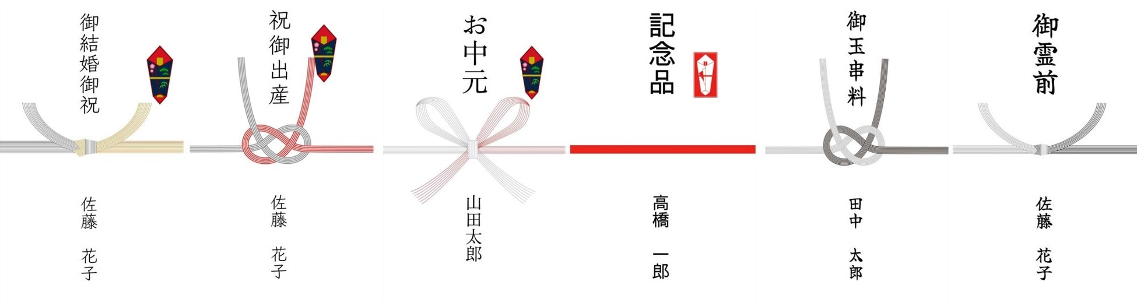
일본의 선물 포장지’노시가미’
일본인들이 다른 사람에게 선물을 할 경우 ‘보잘 것 없고 작은 물건이지만 저의 마음을 다 해서 드립니다'라는 표시로 덮는 종이.
포장에 있어서도 예의를 중요시하는 일본인들의 가치관이 담겨있음.
누가 무슨 이유로 선물을 보냈는지 알기 쉽게 하기 위해 리본의 색과 모양을 달리함.

Slide 15
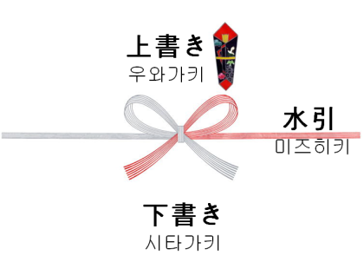
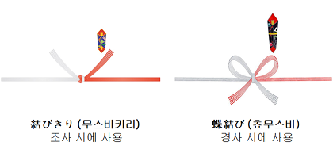
’일본의 선물 포장지’노시가미
노시가미는 크게 세가지 부분으로 나뉨.
우와가키: 어떠한 목적으로 선물을 한 것인지 표기
미즈히키:노시가미의 가운데 끈을 묶는 부분
시타가키: 보내는 사람의 이름
이 중 미즈히키는 ‘무스비키리’와 ‘쵸무스비’라는 두가지 방법으로 나뉨
무스비키리: 일직선으로 묶어 한번으로 ‘끝’이라는 의미 조사시에 사용
쵸무스비: 몇 번이고 다시 묶을 수 있어, 출산,결혼기념일 등 반복되어도 좋은 경사시에 사용

Slide 16
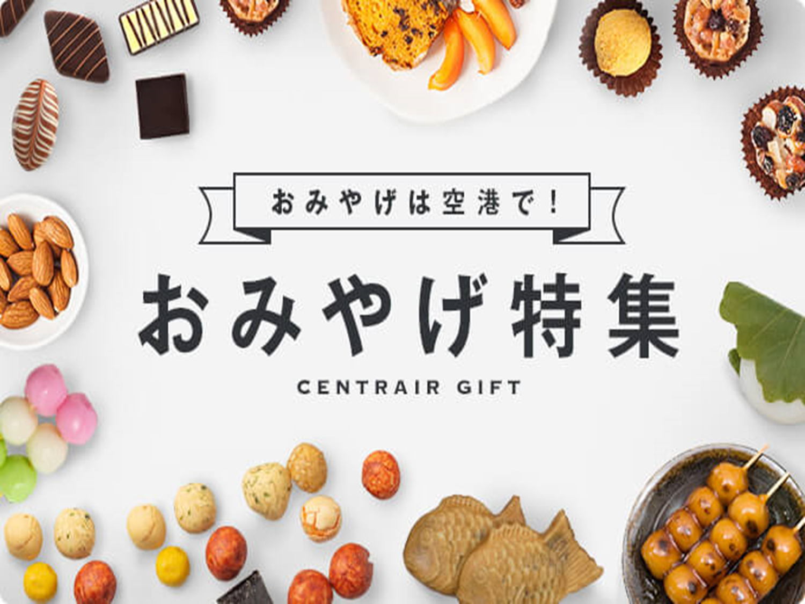
감사합니다

